Slide 1


Projekt: | OP VK 1.4 709998205
Číslo projektu: | CZ.1.07/1.4.00/21.0440
Autor: | Mgr. Alena Přibíková
Číslo DUM: | F8 - 5
Datum ověření ve výuce: | 4. 1. 2011
Ročník: | 8.
Vzdělávací oblast: | Člověk a příroda
Vzdělávací obor: | Fyzika
Tematický okruh: | Práce, energie, teplo
Téma: | Tepelná výměna prouděním

Slide 2
Anotace
Výkladová prezentace – v úvodní části je zařazeno opakování základních informací o teple, tepelném vodiči, izolantu
Vzorec pro výpočet tepla
Během výkladu – provádění několika pokusů a stanovení závěrů

Slide 3
Tepelná výměna prouděním

Slide 4
Opakování
Tepelná výměna vedením
Tepelný vodič
Tepelný izolant
Teplo
Měrná tepelná kapacita látky
Q = m . c . (t - t_{o} )

Slide 5
Zahřívání vody
Voda = špatný vodič tepla
Jak je možné zahřát vodu v konvici na čaj ohříváním zdola?
Zahřívání urychlíme mícháním
Může se voda promíchávat sama?

Slide 6
Zahřívání vody
Zahříváním se kapaliny roztahují, a tím zmenšují svoji hustotu
Studená voda má větší hustotu - je těžší, a proto působením gravitační síly klesá dolů

Slide 7
Zahřívání vody
Teplejší voda o menší hustotě je vytlačována vztlakovou silou nahoru
Ohřátá voda stoupá nahoru a po ochlazení klesá zase dolů – tím se promíchává a prohřívá
Tento způsob přenosu tepla, kdy proudí teplá kapalina, nazýváme tepelná výměna prouděním

Slide 8
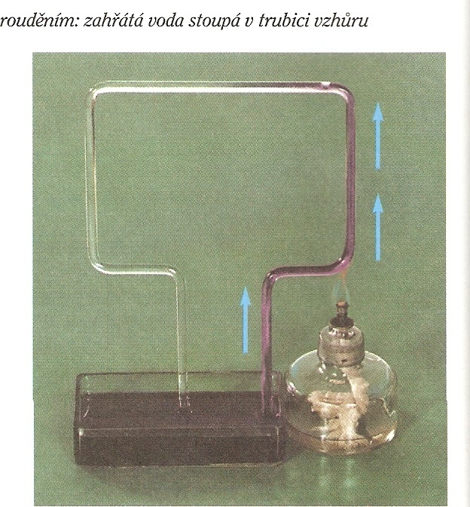
Zahřívání vody prouděním - zahřátá voda stoupá v trubici směrem vzhůru

Slide 9
Při tepelné výměně vedením (mezi dvěma dotýkajícími se tělesy) se předává jen pohybová energie mezi částicemi teplejšího a chladnějšího tělesa, ale tělesa se nepřemisťují
Při tepelné výměně prouděním dochází k pohybu kapalin (podobně probíhá i u plynných látek)

Slide 10
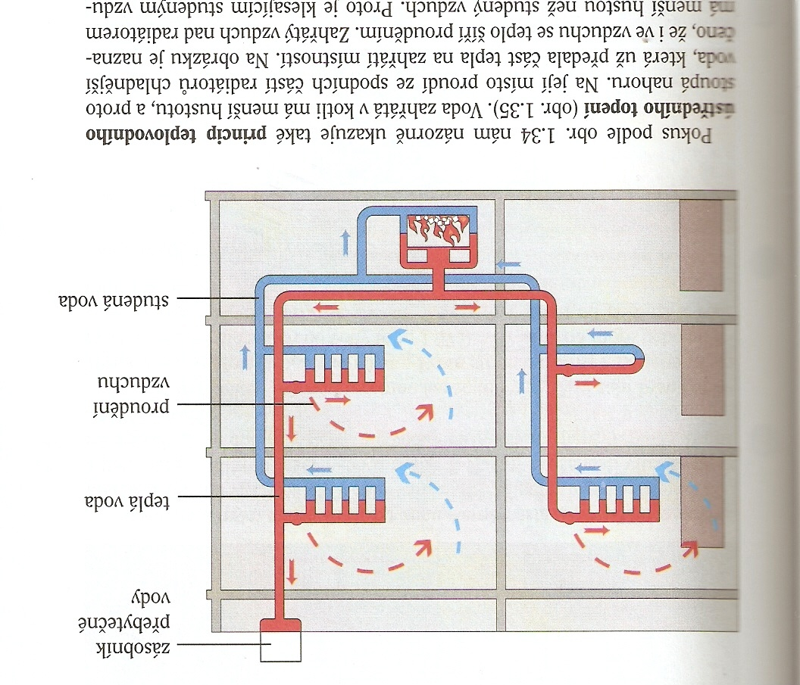
Princip teplovodního ústředního topení
Zásobník přebytečné vody
Teplá voda
Proudění vzduchu
Studená voda

Slide 11
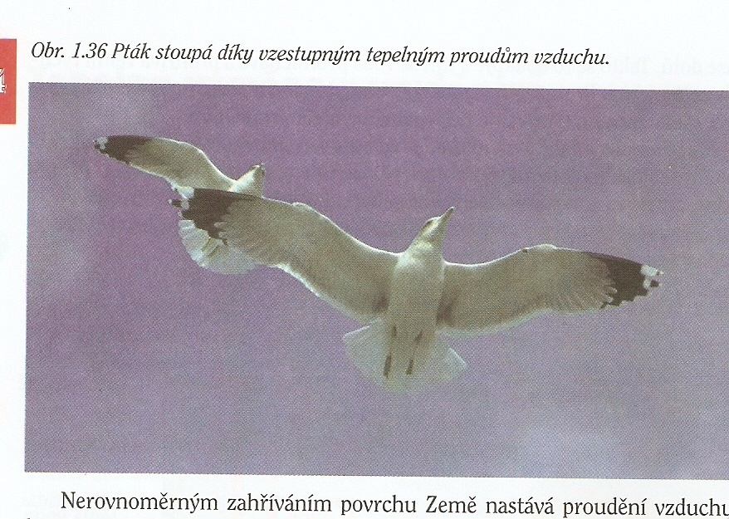
Plachtění ptáků
Bez pohybu křídel, podobně jako větroň bez motoru
Využívá vzestupných proudů teplého vzduchu

Slide 12
Vítr
Vzniká nerovnoměrným zahříváním povrchu Země
Rozdíly v zahřívání nastávají např. mezi vodní plochou a pobřežím
Písek je ve dne rozpálený, ale voda má mnohem menší teplotu
Víme proč?

Slide 13
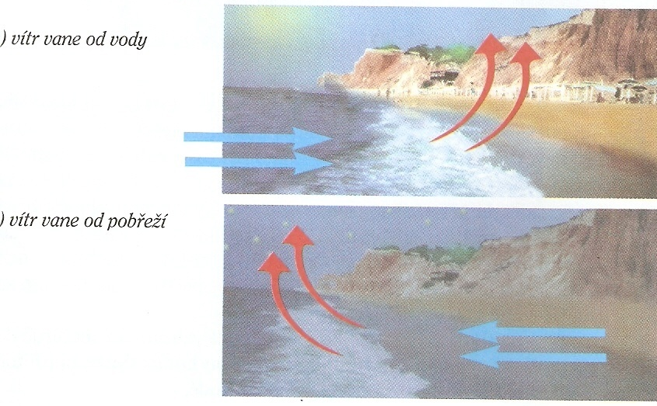
Vznik větru na pobřeží

Slide 14
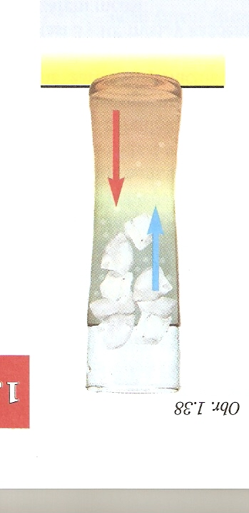
Ochlazování kapalin
V blízkosti ledu se voda ochladí (tepelná výměna vedením) a klesá dolů
Teplejší voda stoupá ode dna nahoru

Slide 15
Tepelná výměna prouděním
Nastává v kapalinách a plynech
Teplejší části kapaliny nebo plynu stoupají nahoru a chladnější klesají dolů
Je spojena se samovolným promícháváním kapaliny nebo plynu

Slide 16
Zdroje
Fyzika pro 8. ročník, R. Kolářová, J. Bohuněk, nakladatelství Prometheus
Naskenované obrázky str. 64-67

